Slide 1

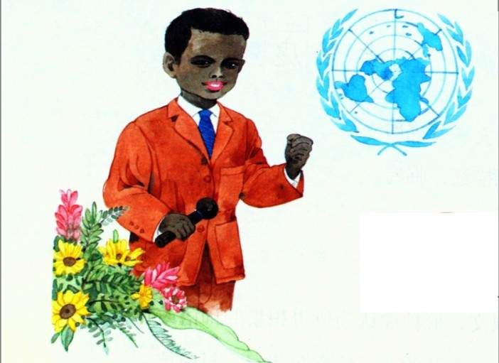
艾滋病
小斗士

Slide 2

读题质疑：
什么样的人叫斗士？
斗士：勇敢面对困难的勇士。

Slide 3
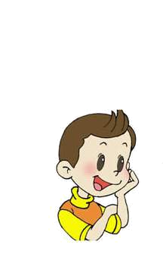


自由读课文，想想课文主要讲了一件什么事？
课文主要讲述了一位南非男孩恩科西身患艾滋病，但他坦然地面对生活，顽强地与病魔做斗争，并且关心其他艾滋病患者的故事。

Slide 4

说说你对艾滋病的了解？
闭上眼睛想象一下：蓝蓝的夜空，圆圆的月亮，衣带飘飘的嫦娥。感觉怎样？
通俗地讲，艾滋病就是人体的免疫系统被艾滋病病毒破坏，使人体对威胁生命的各种病原体丧失了抵抗能力，从而发生多种感染或肿瘤。病人因体力消耗而极度虚弱、衰竭，呈恶病质状态，从而导致死亡。
课文中有一段话具体描写了嫦娥奔月的这幅画面，找出来读一读，看看你又有什么样的感觉？

Slide 5
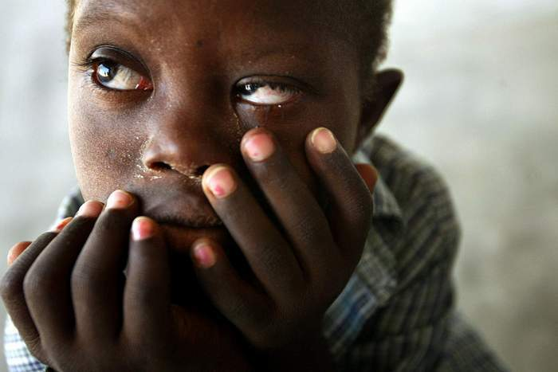

Slide 6


Slide 7
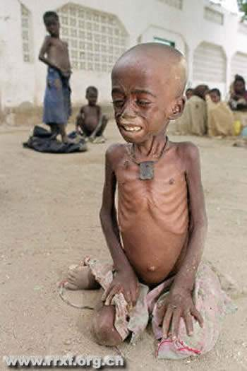

Slide 8
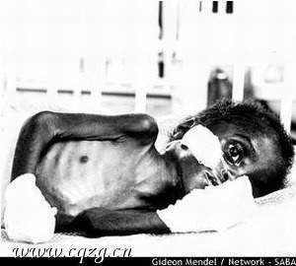

Slide 9
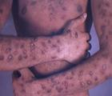

Slide 10
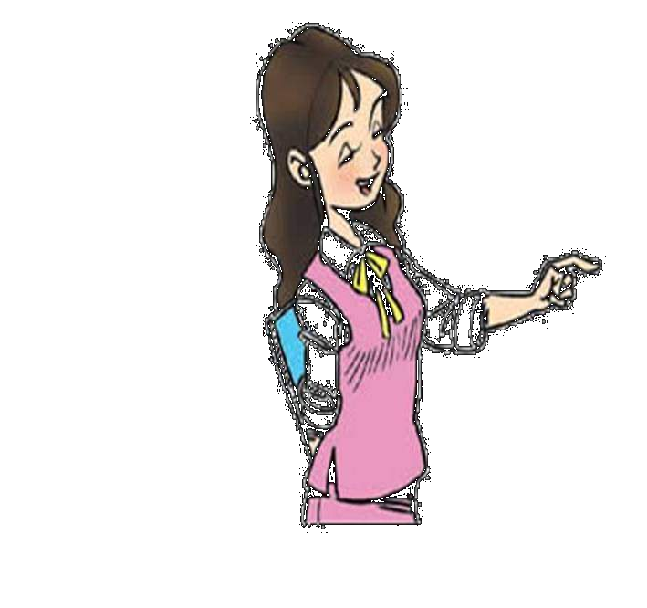
？
动脑筋
艾滋病患者是痛苦的，是不幸的。小恩科西就是其中的一位！他遭遇到怎样的不幸呢？自读课文2、3、4自然段，划出有关的语句。并说一说你的感受。

Slide 11
讨论交流：
闭上眼睛想象一下：蓝蓝的夜空，圆圆的月亮，衣带飘飘的嫦娥。感觉怎样？
（1）“不久母亲又被艾滋病夺去了生命”。
课文中有一段话具体描写了嫦娥奔月的这幅画面，找出来读一读，看看你又有什么样的感觉？
（2）“在南非，每天都有近200名携带艾滋病病毒的婴儿降生，这些孩子中有四分之一活不到自己的第二个生日。”

Slide 12
讨论交流：
闭上眼睛想象一下：蓝蓝的夜空，圆圆的月亮，衣带飘飘的嫦娥。感觉怎样？
（3）“小恩科西的生命力也许是南非所有患艾滋病的孩子中最强的，他竟然一直挺到了上学的年龄。”
课文中有一段话具体描写了嫦娥奔月的这幅画面，找出来读一读，看看你又有什么样的感觉？
“竟然”说明了什么？
“挺”是什么意思？能否换成“坚持”？

Slide 13
讨论交流：
闭上眼睛想象一下：蓝蓝的夜空，圆圆的月亮，衣带飘飘的嫦娥。感觉怎样？
（4）“9岁那年，当养母带着恩科西到一家小学报名上学时，遭到全校大多数老师、学生和家长的反对，还在当地引起了一场轩然大波。”
课文中有一段话具体描写了嫦娥奔月的这幅画面，找出来读一读，看看你又有什么样的感觉？
“轩然大波”是什么意思？

Slide 14

想象说话：
当恩科西好不容易走进课堂，准备和同学们在一起的时候，大多数的老师、同学和家长分别是什么态度呢？请你发挥想象，具体说一说。

Slide 15

？
动脑筋
面对巨大的不幸，恩科西是如何抗争的呢？课文5、6、7三个自然段分别讲了他所做的三件事，你能把它们分别概括出来吗？

Slide 16

（1）出席艾滋病研讨会，不断呼吁。
（2）出席2000年的艾滋病大会。
（3）对未来充满希望。
交流

Slide 17
要接受和爱护艾滋病人，尤其要关心患病的妇女和儿童。
我希望政府向携带艾滋病病毒的孕妇提供艾滋病药物，使她们不再把病毒传染给自己的孩子。
人们不应该对艾滋病人另眼相看，我们需要关爱，拥抱艾滋病儿童是不会被传染的。

Slide 18

当所有与会代表看到骨瘦如柴、已到生命最后一息的恩科西站在他们面前的时候，当他们听到他那感人肺腑的发言后，他们会想些什么、说些什么呢？
想 象 ：
不让坏人逢蒙害人，不顾一切吞下仙药。

Slide 19
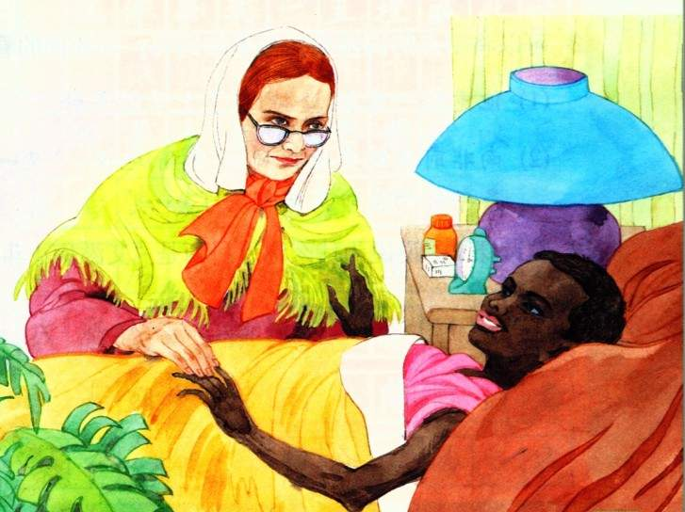
2001年初，恩科西的病情开始恶化。6月1日这天，被艾滋病折磨得体重不到10千克的小恩科西终于静静地离开了人世。

Slide 20
南非前总统曼德拉痛切地说：“又一条年轻的生命离我们去了，一个人究竟该如何面对天灾，恩科西就是榜样。”
南非前总统曼德拉痛切地说：“又一条年轻的生命离我们去了，一个人究竟该如何面对天灾，恩科西就是榜样。”
“痛切”能不能换成“悲痛”？说说你的理解。

Slide 21
？
作为一名普通的小学生，我们也会面临挫折和失败。那么，我们应该如何面对呢？请用“不是……而是……”说一句话。

Slide 22
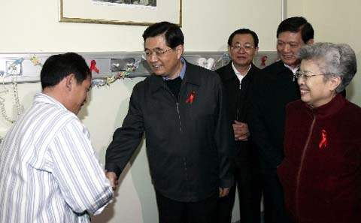
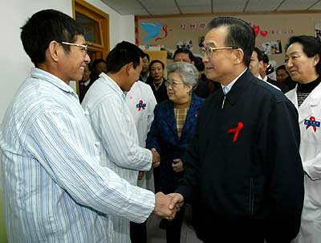
胡锦涛主席、温家宝总理和艾滋病患者亲切握手

Slide 23
12月1日 世界艾滋病日

Slide 24
宣传口号
1、 关爱生命，遏制艾滋病
2、 认识艾滋病，预防艾滋病
3、 艾滋病主要通过血液、性接触和母婴三种途经传播
4、 艾滋病/性病是可以预防的
5、 正确使用安全套，预防艾滋病和性病
6、 与艾滋病病人日常生活和工作接触不会感染艾滋病
7、 拒绝毒品，珍爱生命，预防艾滋病和性病
8、 关心艾滋病病人，预防艾滋病，从我做起
9、 全社会都要关心、帮助和不歧视艾滋病病病人
10、 帮助艾滋病病人和感染者就是帮助我们自已

Slide 25
1、文中的“小斗士”指的是________，他的死，引起了世界上许多人的关注，这其中有_____________和_________________。
2、为什么称他为“艾滋病小斗士”？
______________________________________________________________________________________________________________

Slide 26
恩科西为什么被称为“小斗士”呢？
一是凭借着顽强的意志、乐观的人生态度与自身所患的爱滋病“斗”；
二是靠大力宣传勇敢地与人们头脑中忽视、歧视这种疾病的“爱滋病”“斗”。

